Slide 1
Tiểu luận giữa kì
Thiết kế đánh giá thuật toán
Chủ đề: Phương pháp tham lam
Giảng viên: Hồng Minh
Thành viên: Lê Thị Hạnh
Lê Lệ Giang
Nguyễn Thị Huyền(9-10)
Nguyễn Trung Kiên
Trịnh Thanh Hùng

Slide 2
Nội dung chính
Phương pháp tham lam:
Phát biểu bài toán
Mô hình bài toán
Các bài toán minh họa

Slide 3
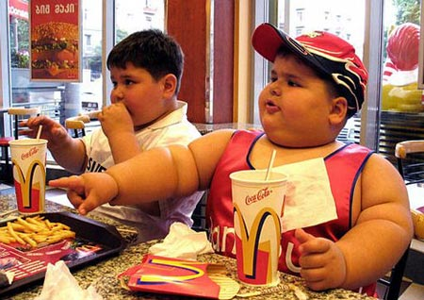
Phát biểu bài toán
Nói về “Tham ăn” thì chúng ta biết là như thế nào. Trong một bàn ăn, có nhiều món ngon. “Tham ăn” là ta sẽ ăn món nào ngon trước,
ăn hết món đó rồi mới
chuyển sang món
ngon thứ 2, cứ như
vậy cho đến khi nào
“no” thì dừng lại.

Slide 4

Còn về “Tham lam” thì sao?
Giải thuật tham lam
(Greedy algorithm): Là thuật
toán giải quyết và tìm bài toán
” có vẻ ” tối ưu địa phương tại
mỗi bước đi với hi vọng ”
sẽ tìm được bài toán tối ưu
toàn cục cho bài toán.

Slide 5
Nhận dạng bài toán
Bài toán tìm lời giải tối ưu.
Bài toán được giải qua nhiều bài toán nhỏ, tìm lời giải tối ưu của bài toán nhỏ từ đó kết hợp vào để giải bài toán ban đầu.
2. Hai tính chất mang lại tính hiệu quả của chiến lược “tham”
Tính chất
Sự lựa chọn tham lam
Cấu trúc con tối ưu

Slide 6
Điều kiện “tham lam”
Khả thi
Không thể thay đổi
Tối ưu cục bộ

Slide 7
Đặc trưng của phương pháp “tham lam”
Thuật toán đơn giản, dễ cài đặt
Khó chứng minh tính đúng
Không đúng cho tất cả bài toán

Slide 8
Mô hình bài toán
Các thành phần cơ bản của thuật toán tham:
Input: A - Tập hợp các đối tượng.
Ouput: S- Nghiệm tối ưu của bài toán. S={x1,x2,…,xn}; xi ∈ A; f(S) có giá trị tối ưu
Các hàm chức năng:
Hàm lựa chọn - x = BestSelect(A)
Hàm xác định tính khả thi - Acceptable(S,x).
Hàm đưa lựa chọn được chấp nhận vào nghiệm - Integrate(S,x).
Hàm xác định một lời giải đã được xây dựng xong - Is_solution(S,x)

Slide 9
Các bài toán minh họa
Bài toán “Tìm đường đi ngắn nhất trong đồ thị có trọng số” – Thuật toán Dijkstra
Bài toán
Cho G = (V,E) là đồ thị liên thông ( vô hướng ) có trọng số.
V = {1…n} là tập các đỉnh , E là tập các cạnh (cung).
Trọng số (i,j) là w(i,j) >0 và đỉnh x sẽ mang nhãn L(x). Khi kết thúc thuật giải thì L(x) chính là độ dài ngắn nhất từ a đến z.
Input: Đồ thị liên thông G=(V,E,w) có trọng số w(i,j)>0 với mọi cạnh (i,j), đỉnh a và z.
Output: L(z) chiều dài đường đi ngắn nhất từ a đến z, và đường đi ngắn nhất.

Slide 10
Ý tưởng:
tìm đường đi ngắn nhất từ một đỉnh a đến các đỉnh còn
lại của đồ thị có trọng số.
xác định tuần tự đỉnh có chiều dài từ a theo tứ tự tăng dần.
gán cho mỗi đỉnh các nhãn tạm thời. Nhãn tạm thời của các đỉnh cho biết cận trên của chiều dài đường đi ngắn nhất từ a đến các đỉnh đó.

Slide 11
Mô tả thuật toán
(1) -- Khởi tạo: Gán L(a):=0. Với mọi đỉnh x ≠ a gán L(x) = ∞. Ký hiệu T := V
(2) -- Chọn v ∈ T sao cho L(v) có giá trị nhỏ nhất, tức là:
L(v):=min{L(u) | u ∈ T} Đặt: T := T - {v}
(3) -- Nếu z = v, kết thúc, L(z) là chiều dài đường đi ngắn nhất từ a đến z
Từ z lần ngược theo đỉnh được ghi nhớ ta có đường đi ngắn nhất.Ngược lại nếu z ≠ v, sang bước (4).
Nếu giá trị nhỏ nhất ở bước (2) là ∞ , kết thúc, kết luận không tồn tại đường đi từ a đến z.
(4) -- Với mỗi x∈T kề v nếu L(x)>L(v) + w(v,x), thì gán
L(x) := L(v)+w(v,x)
Và ghi nhớ đỉnh v cạnh đỉnh x để sau này xây dựng đường đi ngắn nhất.
Quay về bước (2)

Slide 12
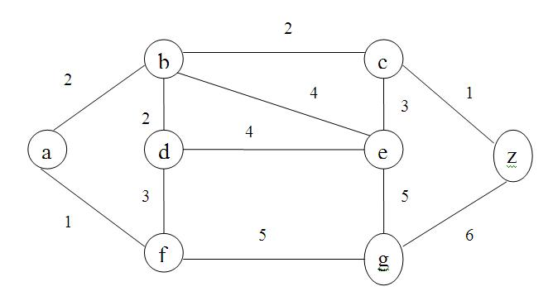
Ví dụ1 : Tìm đường đi ngắn nhất từ a đến z trong đồ thị sau:

Slide 13
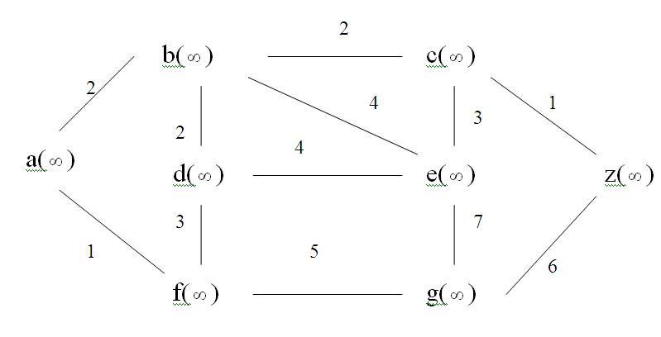
Thực hiện:
Đặt : T = {a, b, c, e, f, g, z}
Và L(a) = 0; L(b)= L(c)= L(e)= L(f)= L(g)= L(z) = max
Các tham số được biểu diễn trên đồ thị như sau:

Slide 14
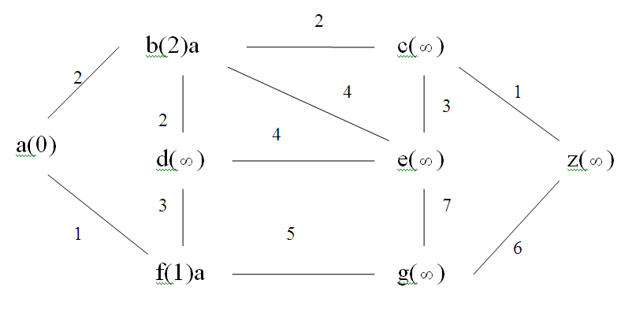

Slide 15
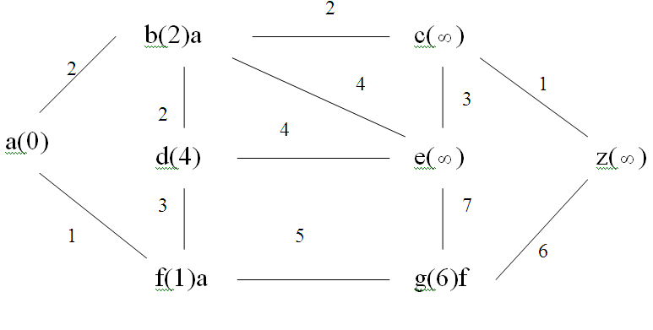

Slide 16
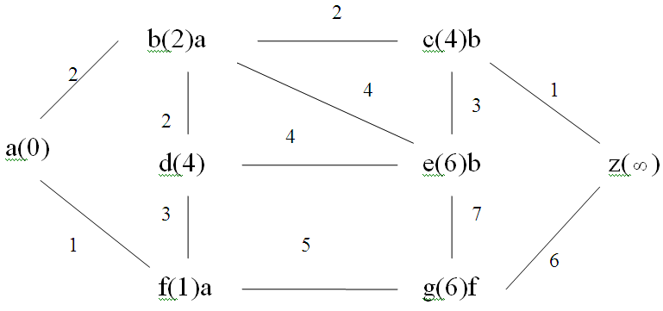

Slide 17
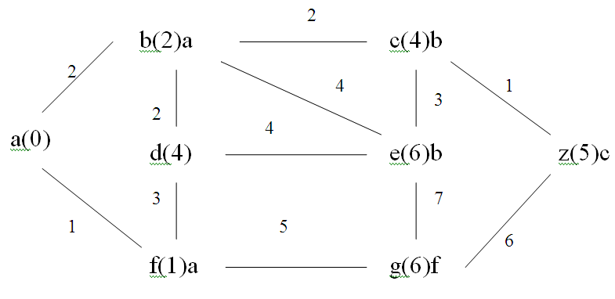

Slide 18
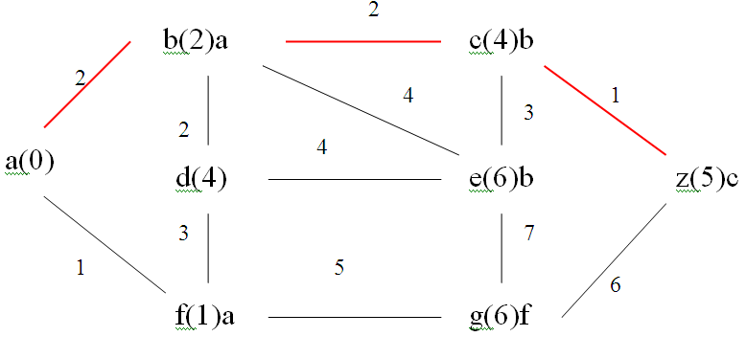

Slide 19
Ví dụ 2: Lập lịch sử dụng tài nguyên
Bài toán
Có n hoạt động cùng sử dụng 1 tài nguyên. Mỗi hoạt động thứ i diễn ra trong thời gian s_{i} tới f_{i} (s_{i}<f_{i} ) và toàn quyền sử dụng tài nguyên trong thời gian đã sắp xếp. Tìm dãy nhiều nhất các hoạt động có thể thực hiện được?
Ý tưởng
Chọn hoạt động kết thúc sớm nhất.
Sắp xếp dãy các hoạt động theo thứ tự tăng dần của thời gian kết thúc (f_{i}<f_{i+1}, i=1..n-1)
Tại mỗi bước chọn hoạt động có thể tiếp tục sau dãy hoạt động đã chọn và có thời gian kết thúc sớm nhất.
Ở bước i, dãy đã chọn a₁’; a₂’;…a_{i-1}’ cần chọn a_{i}’ ∈ A_{i} =A\{a₁’; a₂’;…a_{i-1}’}, chọn a_{i}’ là a_{i} ∈ A sao cho s_{i} > f_{i-1}’, f_{i} = min trong Ai. Bắt đầu với a₁.

Slide 20
Thuật toán
Input: A = {a_{i} = (s_{i}, f_{i}); s_{i}<f_{i} ; i=1…n}
Ouput: S = {a₁’; a₂’;…a_{m}’ | a_{i}’∈A; f_{i}’>s’_{i+1}; m – max}
Activity_Selector(A) ≡
S={a₁}
j=1;
for (i=2..n)
if (s_{i}>=f_{j})
S = S U {a_{i}}; // U : Ghép vào sau dãy S đã chọn
j = i;
endi;
endf;
End.
Chú ý: Dãy các hoạt động A={a₁,a₂,…a_{n}} đã được sắp xếp để f_{i}<f_{i+1}

Slide 21
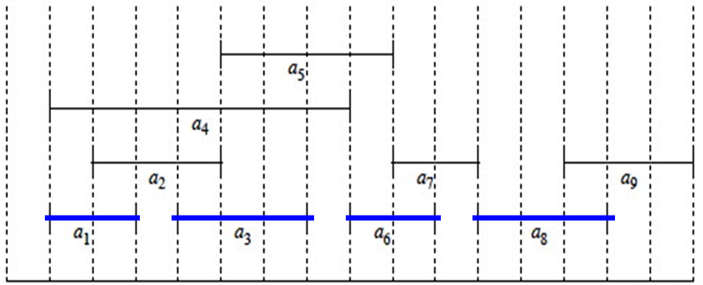
Ví dụ minh họa:

Slide 22
Đánh giá thuật toán
- Thuật toán sắp xếp : thời gian thực hiện là O(n²).
- Thuật toán Activity_Selector : thời gian thực hiện là O(n).
=> Tổng thời gian thực hiện là T= O(n²).

Slide 23
Nói về tính ko thể thay đổi:
Khi ta đã thực hiện theo thuật toán tham lam thì nhất định sẽ đưa ra được kết quả. Tuy nhiên kết quả đó chưa hẳn là tối ưu nhất của bài toán.
Khi ta đã bắt tay vào làm 1 bài toán theo phương pháp tham lam thì từ bước trước sẽ quy định cách làm duy nhất ở bước sau.

Slide 24
Ví dụ1:Bài toán đổi tiền quen thuộc: từ 152 ( nghìn đồng ) đổi thành các tờ 50 ( nghìn đồng ), 5 ( nghìn đồng ), 1 ( nghìn đồng ) sao cho tổng số tờ là ít nhất.
→ ta chọn tính “tham lam” ở đây là cứ mệnh giá tiền to nhất mà chọn:
B1: 50 ( nghìn đồng ) là mệnh giá lớn nhất. Vậy ta bắt đầu “tham lam ”. Chọn số tờ lớn nhất là 3 tờ => số tiền đã đổi là: 150 ( nghìn đồng ), còn là 2 ( nghìn đồng )
B2: 5 ( nghìn đồng ) là mệnh giá lớn thứ hai. Tuy nhiên sẽ ko được chọn vì ở B1 chỉ còn 2 ( nghìn đồng ). Vậy ta nhất định phải chọn 2 tờ 1 ( nghìn đồng ) mà ko còn cách nào khác.
vậy số tờ ít nhất làm theo phương pháp tham lam là 5

Slide 25
Trực quan:
Điều này cũng giống như khi bạn đang đứng ở ngã rẽ và đang cần chọn 1 hướng đi,bạn có nhiều cách lựa chọn. “Tham lam” của chúng ta giống như con đường 1 chiều. Khi bạn đã quyết định chọn nó để đi thì bạn phải đi hết con đường đó không được quay ngược lại nếu không bạn sẽ phạm luật, chính là tính “Ko thay đổi của thuật toán”.

Slide 26
Tường minh từ “tham lam” trong 1 số bài toán dùng phương pháp tham lam
Trong bài:”tìm cây bao trùm tối tiểu” = thuật toán prim
Lập lịch sử dụng tài nguyên
Bài toán balo
Mỗi bài thể hiện sự “tham lam” khác nhau...Tùy từng bài mà có trình bày cụ thể.Thuật tham lam chỉ giúp bạn định hướng cách làm chung của 1 bài toán (4 hàm cơ bản).Còn chạy chương trình như thế nào là IQ của bạn nữa...

Slide 27
Kết luận
Ưu điểm:
- Thuật toán khá đơn giản và dễ cài đặt.
- Chắc chắn sẽ đưa ra kết quả.
- Áp dụng được với nhiều bài toán.
Yếu điểm:
- Có thể ko phải là kết quả tối ưu cho bài toán.
- Khó có thể chứng minh tính đúng của thuật toán.

Slide 28
LỜI MỜI
Sau khi tìm hiểu Thuật toán qua phương pháp tham lam thì chúng tôi phát hiện được thuật toán này có thật
nhiều ưu điểm. Nếu bạn đang băn khoan để chọn cho mình một thuật toán thì “ Tham lam ” là một con đường bạn có thể đi.
Cám ơn các bạn đã lắng nghe

